Slide 1

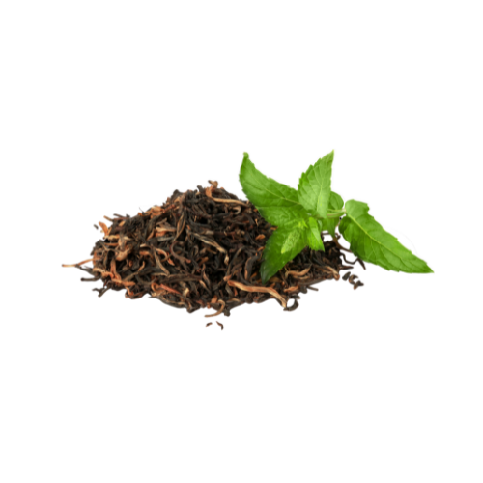
SẢN XUẤT TRÀ
BÀI GIẢNG HUẤN LUYỆN AN TOÀN LAO ĐỘNG
BẢN QUYỀN THUỘC AN TOÀN NAM VIỆT

Slide 2
Một số vụ tai nạn trong nhà máy sản xuất trà
Tai nạn lao động là vấn đề nhức nhối trong xã hội hiện nay, đặc biệt là trong các nhà máy sản xuất, trong đó có nhà máy sản xuất trà:
  Tai nạn với Máy Ép Trà
  Nguy cơ Tức Ngựa với Máy Xay Trà
  Sự Cố với Máy Đóng Gói
  Tai Nạn liên Quan đến Xử lý Hóa Chất

Slide 3
Tóm tắt bài học
1. An toàn vệ sinh lao động đối với nhân viên làm mềm lá trà tươi (tea) bằng cách thực hiện các công đoạn như ủ, nung, hoặc hấp
2. An toàn vệ sinh lao động đối với nhân viên cuộn lá trà tươi (tea) sau khi đã làm mềm để tạo hương vị và mùi thơm đặc trưng
3. An toàn vệ sinh lao động đối với nhân viên vận hành máy sấy khô lá trà (tea) để loại bỏ độ ẩm và bảo quản chất lượng

Slide 4
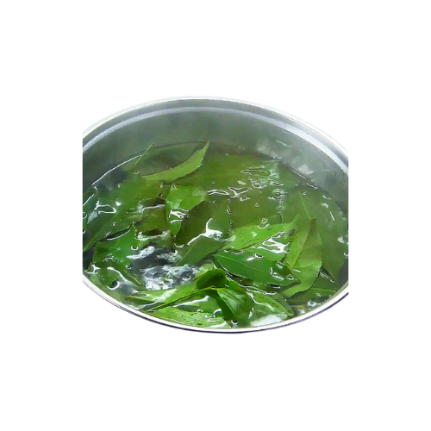
Làm mềm lá trà tươi bằng cách thực hiện các công đoạn như ủ, nung, hoặc hấp
1. Đặc điểm công việc làm mềm lá trà tươi bằng cách thực hiện các công đoạn như ủ, nung, hoặc hấp
Trong quá trình ủ, lá trà được lên men để kích thích quá trình oxy hóa và làm cho chúng mềm hơn. Tiếp theo, trong quá trình nung, lá trà được sấy khô bằng nhiệt độ và độ ẩm cụ thể, giúp làm mềm lá và mang lại hương vị đặc trưng.
Cuối cùng, quá trình hấp giúp làm mềm lá trà một cách nhẹ nhàng, đồng thời giữ lại hương vị và màu sắc tự nhiên của lá trà.

Slide 5
Làm mềm lá trà tươi bằng cách thực hiện các công đoạn như ủ, nung, hoặc hấp
2. Các dạng tai nạn lao động trong quá trình làm mềm lá trà tươi bằng cách thực hiện các công đoạn như ủ, nung, hoặc hấp
Trong quá trình làm mềm lá trà tươi, có một số nguy cơ tai nạn lao động mà người làm việc cần phải đề phòng. Các dạng tai nạn thường gặp trong các công đoạn như ủ, nung và hấp có thể bao gồm việc bị bỏng do tiếp xúc trực tiếp với nhiệt độ cao khi xử lý lá trà.
Đặc biệt, trong quá trình nung và hấp, việc làm việc gần các thiết bị nhiệt có thể gây ra nguy cơ bị bỏng nặng nề nếu không tuân thủ các biện pháp an toàn và sử dụng trang thiết bị bảo hộ cá nhân.

Slide 6
Làm mềm lá trà tươi bằng cách thực hiện các công đoạn như ủ, nung, hoặc hấp
3. Nguyên nhân gây ra tai nạn lao động khi làm mềm lá trà tươi bằng cách thực hiện các công đoạn như ủ, nung, hoặc hấp
Nguyên nhân gây ra tai nạn lao động trong quá trình làm mềm lá trà tươi thường có thể được liên kết với một số yếu tố khác nhau. Một trong những nguyên nhân chính là thiếu sự chú ý và quan sát khi thực hiện các công đoạn như ủ, nung và hấp.
Khi làm việc trong môi trường nhiệt độ cao và gần các thiết bị nhiệt, việc mất tập trung có thể dẫn đến tai nạn bỏng nặng hoặc thậm chí là nguy hiểm đến tính mạng.

Slide 7
Làm mềm lá trà tươi bằng cách thực hiện các công đoạn như ủ, nung, hoặc hấp
4. Biện pháp phòng tránh tai nạn lao động khi làm mềm lá trà tươi bằng cách thực hiện các công đoạn như ủ, nung, hoặc hấp
Để phòng tránh tai nạn lao động khi làm mềm lá trà tươi, việc thực hiện các biện pháp an toàn là điều cực kỳ quan trọng. Đầu tiên và quan trọng nhất là huấn luyện an toàn lao động cho tất cả nhân viên tham gia quá trình sản xuất.
Huấn luyện này không chỉ cung cấp cho họ kiến thức về nguy cơ tiềm ẩn và biện pháp phòng tránh, mà còn giúp họ nhận biết và đối phó với tình huống nguy hiểm một cách hiệu quả.

Slide 8
Làm mềm lá trà tươi bằng cách thực hiện các công đoạn như ủ, nung, hoặc hấp
5. Quy định an toàn lao động khi làm mềm lá trà tươi bằng cách thực hiện các công đoạn như ủ, nung, hoặc hấp
Theo các quy định này, mọi người tham gia quá trình sản xuất phải tuân thủ các biện pháp an toàn nhất định. Đầu tiên, việc sử dụng trang bị bảo hộ cá nhân là bắt buộc.
Điều này bao gồm việc đeo kính bảo hộ để bảo vệ mắt khỏi bụi và chất lỏng, đội mũ bảo hiểm để bảo vệ đầu khỏi các vật thể rơi và găng tay cách nhiệt để tránh bị bỏng khi tiếp xúc với nhiệt độ cao.

Slide 9
Làm mềm lá trà tươi bằng cách thực hiện các công đoạn như ủ, nung, hoặc hấp
6. Xử lý tình huống tai nạn lao động khẩn cấp khi làm mềm lá trà tươi bằng cách thực hiện các công đoạn như ủ, nung, hoặc hấp
Đầu tiên và quan trọng nhất, người làm việc cần phải bảo đảm an toàn cho bản thân và những người xung quanh bằng cách ngay lập tức tắt nguồn nhiệt hoặc các thiết bị gây ra nguy hiểm.
Sau đó, họ cần phải đánh giá tình hình và kiểm tra người bị nạn để xác định mức độ nghiêm trọng của thương tổn và cấp cứu ngay lập tức.

Slide 10
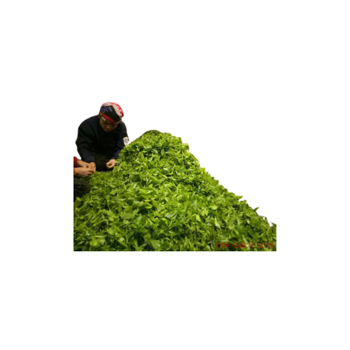
Cuộn lá trà tươi sau khi đã làm mềm để tạo hương vị và mùi thơm đặc trưng
1. Đặc điểm công việc cuộn lá trà tươi sau khi đã làm mềm để tạo hương vị và mùi thơm đặc trưng:
Đầu tiên, việc chọn lựa các lá trà phù hợp là bước quan trọng nhất. Lá trà cần được chọn từ những vườn trà chất lượng cao và thu hái vào thời điểm tốt nhất để đảm bảo hương vị tối ưu.
Sau đó, quá trình làm mềm lá trà là bước quan trọng tiếp theo. Lá trà được xử lý bằng cách ủ, xông hơi, hoặc lăn nhẹ để làm mềm và tạo ra độ đàn hồi cho lá.

Slide 11
Cuộn lá trà tươi sau khi đã làm mềm để tạo hương vị và mùi thơm đặc trưng
2. Các dạng tai nạn lao động trong quá trình cuộn lá trà tươi sau khi đã làm mềm để tạo hương vị và mùi thơm đặc trưng:
Trong quá trình cuộn lá trà tươi để tạo hương vị và mùi thơm đặc trưng, có một số dạng tai nạn lao động mà người làm việc cần phải cảnh giác.
Một trong những tai nạn phổ biến nhất là vấn đề liên quan đến máy móc và thiết bị sử dụng trong quá trình cuộn lá trà.

Slide 12
Cuộn lá trà tươi sau khi đã làm mềm để tạo hương vị và mùi thơm đặc trưng
3. Nguyên nhân gây ra tai nạn lao động khi cuộn lá trà tươi sau khi đã làm mềm để tạo hương vị và mùi thơm đặc trưng
Đầu tiên, việc đánh giá và kiểm soát rủi ro là cực kỳ quan trọng. Thực hiện các cuộc đánh giá an toàn và y tế nghề nghiệp để xác định các nguy cơ tiềm ẩn và đề xuất biện pháp phòng tránh cụ thể.
Cần phải tiến hành đo lường và quan trắc các yếu tố môi trường như ánh sáng, nhiệt độ, độ ẩm, và hóa chất trong quá trình cuộn lá trà để đảm bảo rằng chúng không vượt quá mức an toàn.

Slide 13
Cuộn lá trà tươi sau khi đã làm mềm để tạo hương vị và mùi thơm đặc trưng
4. Biện pháp phòng tránh tai nạn lao động khi cuộn lá trà tươi sau khi đã làm mềm để tạo hương vị và mùi thơm đặc trưng:
Đầu tiên, việc đánh giá và kiểm soát rủi ro là cực kỳ quan trọng. Thực hiện các cuộc đánh giá an toàn và y tế nghề nghiệp để xác định các nguy cơ tiềm ẩn và đề xuất biện pháp phòng tránh cụ thể.
Cần phải tiến hành đo lường và quan trắc các yếu tố môi trường như ánh sáng, nhiệt độ, độ ẩm, và hóa chất trong quá trình cuộn lá trà để đảm bảo rằng chúng không vượt quá mức an toàn.

Slide 14
Cuộn lá trà tươi sau khi đã làm mềm để tạo hương vị và mùi thơm đặc trưng
5. Quy định an toàn lao động khi cuộn lá trà tươi sau khi đã làm mềm để tạo hương vị và mùi thơm đặc trưng:
Trong môi trường làm việc, cần thiết phải áp dụng các biện pháp an toàn cụ thể như đảm bảo sàn làm việc không trơn trượt và sạch sẽ, cung cấp đầy đủ ánh sáng cho các hoạt động làm việc, và đảm bảo rằng nhân viên đều được đào tạo về an toàn lao động và biết cách sử dụng thiết bị một cách an toàn.

Slide 15
Cuộn lá trà tươi sau khi đã làm mềm để tạo hương vị và mùi thơm đặc trưng
6. Xử lý tình huống tai nạn lao động khẩn cấp khi cuộn lá trà tươi sau khi đã làm mềm để tạo hương vị và mùi thơm đặc trưng:
Trong trường hợp xảy ra tai nạn, việc đầu tiên cần làm là đảm bảo an toàn cho bản thân và những người xung quanh bằng cách dừng các hoạt động và cảnh báo nguy hiểm.
Tiếp theo, cần phải cung cấp sơ cứu ngay lập tức cho nạn nhân nếu có thể, đồng thời thông báo ngay cho đội quản lý và cấp cứu để họ có thể cử người đến giúp đỡ.

Slide 16
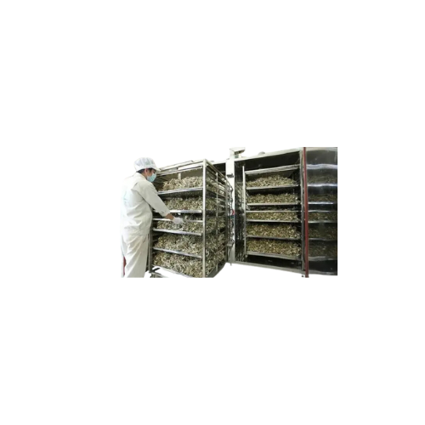
Vận hành máy sấy khô lá trà để loại bỏ độ ẩm và bảo quản chất lượng
1. Đặc điểm công việc vận hành máy sấy khô lá trà để loại bỏ độ ẩm và bảo quản chất lượng
Sự điều chỉnh chính xác của các thông số này sẽ ảnh hưởng trực tiếp đến quá trình sấy và chất lượng cuối cùng của sản phẩm.
Ngoài ra, quá trình vận hành máy cũng đòi hỏi sự giám sát thường xuyên để đảm bảo rằng máy hoạt động đúng cách và không gặp phải sự cố. Các biện pháp bảo dưỡng định kỳ cũng cần được thực hiện để duy trì hiệu suất và độ bền của máy.

Slide 17
Vận hành máy sấy khô lá trà để loại bỏ độ ẩm và bảo quản chất lượng
2. Các dạng tai nạn lao động trong quá trình vận hành máy sấy khô lá trà để loại bỏ độ ẩm và bảo quản chất lượng
Trong quá trình vận hành máy sấy khô lá trà, có nhiều nguy cơ về tai nạn lao động mà nhân viên cần phải chú ý và phòng tránh.
Một trong những nguy cơ phổ biến nhất là tai nạn do cảm giác lơ là khi làm việc gần máy sấy. Điều này có thể dẫn đến việc đặt tay hoặc ngón tay vào các phần chuyển động của máy, gây ra chấn thương nặng.

Slide 18
Vận hành máy sấy khô lá trà để loại bỏ độ ẩm và bảo quản chất lượng
3. Nguyên nhân gây ra tai nạn lao động khi vận hành máy sấy khô lá trà để loại bỏ độ ẩm và bảo quản chất lượng
Có nhiều nguyên nhân gây ra tai nạn lao động khi vận hành máy sấy khô lá trà. Một trong những nguyên nhân chính là sự thiếu hiểu biết về hoạt động và cách sử dụng máy.
Nhân viên có thể không được đào tạo đầy đủ về cách vận hành máy hoặc không hiểu rõ về các nguy cơ tiềm ẩn.

Slide 19
Vận hành máy sấy khô lá trà để loại bỏ độ ẩm và bảo quản chất lượng
4. Biện pháp phòng tránh tai nạn lao động khi vận hành máy sấy khô lá trà để loại bỏ độ ẩm và bảo quản chất lượng
Để phòng tránh tai nạn lao động khi vận hành máy sấy khô lá trà, các biện pháp an toàn là cực kỳ quan trọng. Đầu tiên, việc đào tạo nhân viên về cách sử dụng máy và các biện pháp an toàn là không thể thiếu.
Nhân viên cần được hướng dẫn cách điều chỉnh máy và tuân thủ quy trình an toàn mỗi khi làm việc.

Slide 20
Vận hành máy sấy khô lá trà để loại bỏ độ ẩm và bảo quản chất lượng
5. Quy định an toàn lao động khi vận hành máy sấy khô lá trà để loại bỏ độ ẩm và bảo quản chất lượng
Quy định an toàn lao động khi vận hành máy sấy khô lá trà là cực kỳ quan trọng để đảm bảo môi trường làm việc an toàn và hiệu quả.
Theo các quy định này, nhân viên cần được đào tạo đầy đủ về cách sử dụng máy và các biện pháp an toàn cần thiết. Việc đảm bảo sự tuân thủ quy trình an toàn mỗi khi làm việc gần máy sấy là bắt buộc.

Slide 21
Vận hành máy sấy khô lá trà để loại bỏ độ ẩm và bảo quản chất lượng
6. Xử lý tình huống tai nạn lao động khẩn cấp khi vận hành máy sấy khô lá trà để loại bỏ độ ẩm và bảo quản chất lượng
Trong trường hợp xảy ra tai nạn lao động khi vận hành máy sấy khô lá trà, việc xử lý khẩn cấp là rất quan trọng để giảm thiểu tổn thất và đảm bảo an toàn cho tất cả nhân viên.
Đầu tiên, người lao động cần được đào tạo về các biện pháp cứu hộ và sơ cứu cơ bản. Họ cần biết cách xử lý tình huống một cách tỉnh táo và bình tĩnh.

Slide 22
Cảm ơn các bạn đã theo dõi
Mọi thắc mắc về bài giảng xin liên hệ với chúng tôi theo thông tin bên dưới:
CÔNG TY TNHH HUẤN LUYỆN AN TOÀN VÀ QUAN TRẮC MÔI TRƯỜNG NAM VIỆT (AN TOÀN NAM VIỆT)
Địa chỉ: Lầu 2, số 655 Đường Điện Biên Phủ, Phường 25, Quận Bình Thạnh, Thành phố Hồ Chí Minh, Việt Nam
Hotline 0908.111.791
Website https://antoannamviet.com/
Email: Lienhe@antoannamviet.com

